Slide 1

Proyecto CPAS Entregable final
Centro de Padres y Apoderados
Prof. Jessica Meza-Jaque
Carrera: Ingeniería en Computación e Informática
Alumno: Víctor Coronado Alarcón.
Septiembre 2016.

Slide 2
Contenido
Contexto
Inicio
Planificación
Ejecución
Recolección de Requisitos
Monitoreo Control
Cierre
Demostración
Conclusiones
Modelado y Diseño Rápido
Construcción de Prototipos
Evolución y Refinamiento del Prototipo
Producto Final

Slide 3
Contexto
Inicio
En este ámbito el Centro de Padres como Organización representativa de los Padres debe ampliar su aporte más allá del ámbito financiero y de infraestructura, es necesario que cuente con un nivel básico de información. Los canales tradicionales de información, tanto desde la dirección del establecimiento hacia los centros generales, como desde éstos a los Apoderados y viceversa, muchas veces no funciona tan bien como se esperaría.

Slide 4
Acta de Constitución
Inicio
Se establece Director del Proyecto.
Se determina la cultura de la Empresa y los Sistemas existentes.
Identificación de los stakeholders.
Se establecen las necesidades del Negocio.
Definición de los Objetivos.

Slide 5
Problemática (Diagrama Causa Efecto)
Inicio
Directiva Centro de Padres
No aplican las normas vigentes
Actúan de forma independiente
No existe comunicación con Establecimiento y Apoderados
No hay participación en las Votaciones de proyectos.
Falta de transparencia
Establecimientos Educacionales
No facilitan la información a las directivas del Centro de Padres.
No promueven los procesos de votación a los apoderados.
Escaza comunicación con Establecimiento y Apoderados.
Falta de conocimiento de las normas vigentes.
Poca o nula comunicación del Centro de Padres con los Apoderados y Establecimientos Educacionales, falta de transparencia y administración de los procesos del Centro de Padres.
Apoderados
No muestran interés en los Centros de Padres.
Desconocen las normativas vigentes.
Falta de comunicación con los Centros Educacionales.
Desconfianza por falta de transparencia y escaza información.

Slide 6
Objetivo General
Inicio
Desarrollar y diseñar un software basado en las normas técnicas del Ministerio de Educación que permita gestionar, administrar, difundir información y transparentar los procesos del Centro de Padres y Apoderados del Colegio Santa Elena

Slide 7
Objetivos Específicos (1)
Inicio
Disminuir el tiempo que dedica el Presidente del Centro de Padres y Apoderados en generar las votaciones de Proyectos para los Apoderados.
Resultado Esperado
Generar los parámetros necesarios para votar un Proyecto.
Métrica
Tiempo en el cual los Apoderados realizan la votación.
Criterio de éxito
Tiempo NO superior a 2 minutos

Slide 8
Objetivos Específicos (2)
Inicio
Transparentar las rendiciones de dinero por ingresos y/o egresos realizados en el Centro de Padres.
Resultado Esperado
Publicar digitalmente las boletas y/o Facturas del Centro de Padres.
Métrica
Cantidad de documentos subidos a la Plataforma.
Criterio de éxito
A mayor cantidad de documentos mayor transparencia.

Slide 9
Objetivos Específicos (3)
Inicio
Disminuir el tiempo que destina el Tesorero del Centro de Padres y Apoderados en obtener la información contable de rendiciones.
Resultado Esperado
Obtener mediante un reporte detallado los ingresos y/o egresos de dineros.
Métrica
Tiempo en el cual se obtiene la información detallada del Centro de Padres.
Criterio de éxito
Tiempo NO superior a 1 minuto.

Slide 10
Objetivos Específicos (4)
Inicio
Disminuir el tiempo que destinan los Apoderados en realizar la votación de un Proyecto.
Resultado Esperado
Realizar la votación de un Proyecto.
Métrica
Tiempo en el cual el Apoderado realiza la votación.
Criterio de éxito
Tiempo NO superior a 2 minutos.

Slide 11
Alcance
Inicio
CPAS, será una página web que estará disponible en Internet a la cual podrán acceder aquellos Centros de Padres que contraten el Servicio de Gestión, cabe destacar que el Cliente con el cual se está trabajando actualmente es el Colegio Santa Elena de la Comuna de Santiago.

Slide 12
Supuestos y Limitaciones
Inicio
Supuestos del Alcance
El cliente debe contar con una conexión a internet, de al menos 1 Mb por cada estación de trabajo.
Limitaciones al Alcance
Se deberá contar con un Hosting que soporte el alojamiento de páginas web desarrolladas en asp.net y con Framework 4.0 o Superior.
El cliente deberá proporcionar los datos de los usuarios que ingresarán al Sistema mediante un archivo Excel ya formateado.
El código fuente del software NO será entregado al Cliente, ya que la página web será un Servicio.
Los datos estarán bajo la custodia de CPAS no del Cliente.
El Hosting deberá contar con un up-time de al menos el 99,0%.

Slide 13
Solución Propuesta
Inicio
Creación de un Software Web con distintos módulos de Gestión, cuyas funcionalidades permitan a un Centro de Padres y Apoderados realizar distintas acciones dentro del Sistema para transparentar sus procesos y digitalizar la información.
El Sistema será accesible desde cualquier dispositivo con acceso a Internet.

Slide 14
Enfoque Técnico Diagrama de Solución de Alto Nivel
Inicio

Slide 15
Enfoque Funcional Módulos Principales
Inicio
Módulo de Rendiciones
Permitirá subir archivos (boletas, fotos, etc) y almacenar la información asociada a un Ingreso o Egreso de Dinero por parte del Centro de Padres.
Módulo de Documentos
Módulo de Proyectos
Permitirá crear, editar, eliminar Proyectos propuestos por el Centro de Padres y Apoderados, los cuales podrán ser votados por los apoderados.
Permitirá subir y almacenar la información de un Documento de interés para los Apoderados y el Centro de Padres.
Módulo de Tricel
Permitirá crear, editar, eliminar Listas de Votaciones para el Tribunal Calificador de Elecciones del Centro de Padres y Apoderados, estas Listas creadas podrán ser Votadas por los Apoderados del establecimiento.

Slide 16
Enfoque Metodológico Prototipo Reutilizable, por los siguientes motivos
Inicio
Prototipado Reutilizable
¿Por qué?
El Prototipo de usará para construir el Producto Final.
Es barato de construir.
Se conocen los objetivos Generales.
Es rápido de Construir.

Slide 17
Enfoque Metodológico Ciclo de Vida de la Metodología
Inicio
Recolección y Refinamiento de Requisitos
Construcción del Prototipo
Evolución del Prototipo
Refinamiento del Prototipo
Producto Final
Modelado y Diseño rápido

Slide 18
Plan de Gestión del Proyecto
Planificación
Plan de Gestión del Alcance
WBS (EDT)
Plan de Gestión del Tiempo
Plan de Gestión de Riesgos
Identificación de los Riesgos del Proyecto
Cronograma
Plan de Gestión de Recursos
Métrica Punto Casos de Uso.

Slide 19
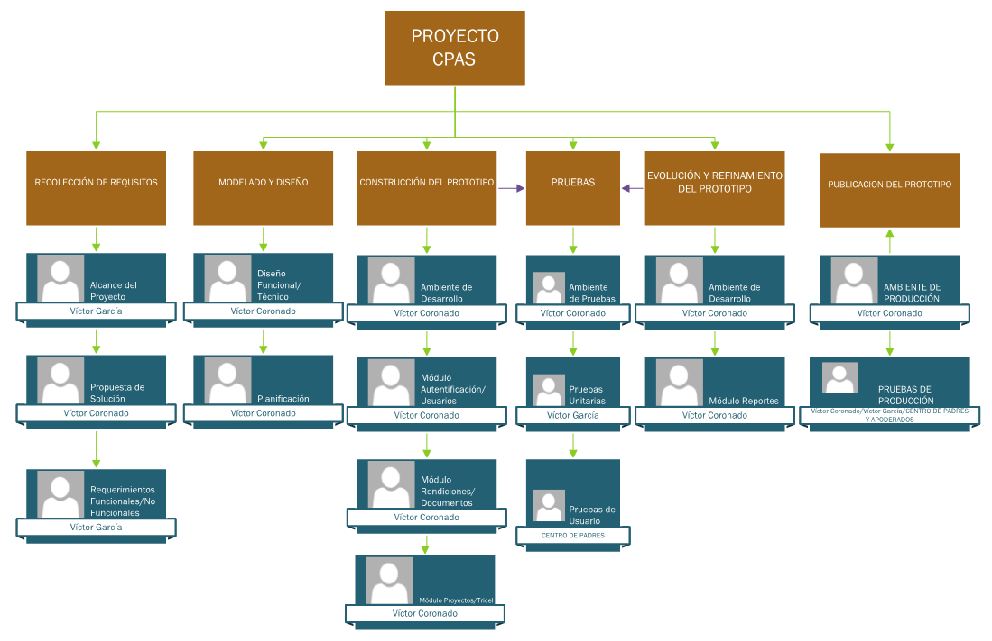
WBS (EDT Estructura de Descomposición del Trabajo)
Planificación

Slide 20
Organigramas
Planificación
Cliente (Centro de Padres y Apoderados)
Colegio Santa Elena
Empresa CPAS
Jefe de Proyecto
Arquitecto
Analista Desarrollador
Presidente
Vice-Presidente
Secretario
Tesorero

Slide 21
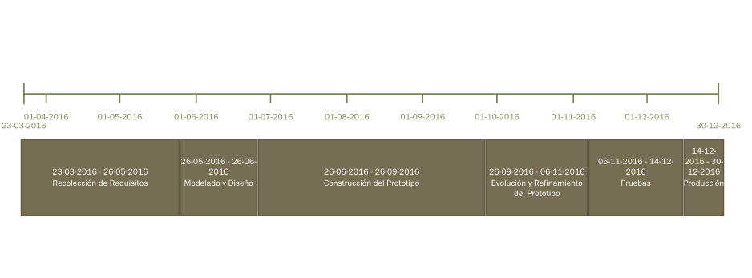
Cronograma
Planificación

Slide 22
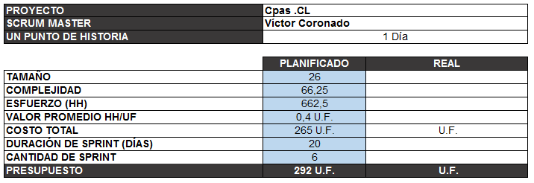
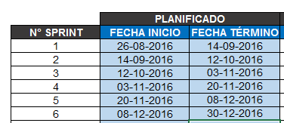
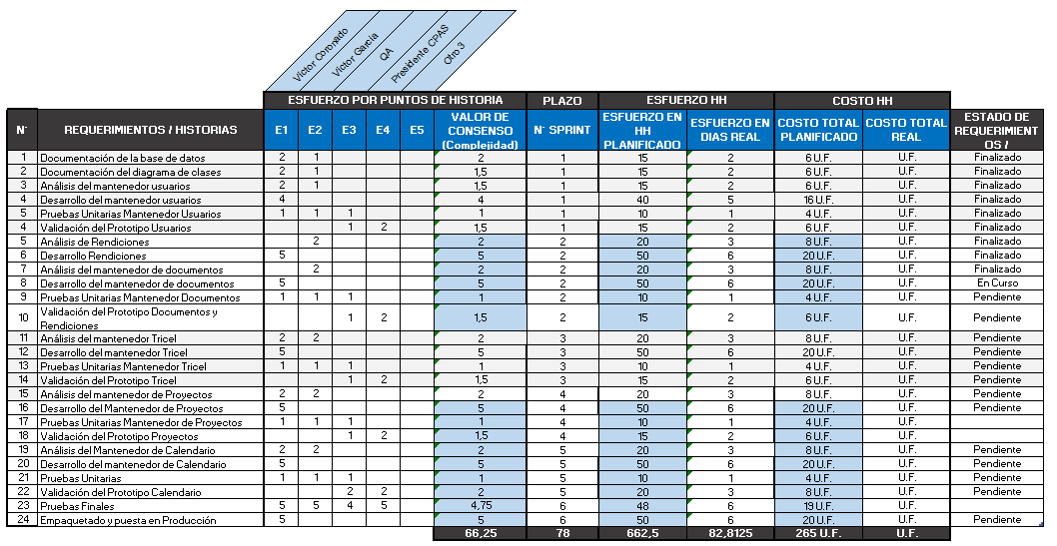
Estimación de Esfuerzo (Punto fusión)
Planificación

Slide 23
Riesgos (1)
Planificación
Causa: Mala o insuficiente recolección de los requisitos.
Acción Mitigadora: Realización de varias reuniones con el Cliente para aclarar puntos poco claros.
Conflicto en el Equipo de trabajo
Causa: Conflicto entre los integrantes del grupo.
Acción Mitigadora: Se establecerán reuniones de proyecto para poder discutir cuestiones de requisitos y diseño.
Requisitos poco claros
Ocurrencia: Media.
Severidad: Alta.
Ocurrencia: Baja.
Severidad: Media
Falta de un experto
Causa: No hay un experto del dominio en el equipo al cual poder consultar.
Ocurrencia: Media.
Severidad: Alta.
Acción Mitigadora: las dudas que no se sepan resolver se trasladarán al tutor o foros especializados.

Slide 24
Riesgos (2)
Planificación
Causa: Se sobrestiman o subestiman los costos involucrados con el desarrollo del productos de Software.
Acción Mitigadora: Redimensionar el Proyecto conforme se va desarrollando y nuevas funcionalidades se agregan o se eliminan.
Mala estimación de costos
Ocurrencia: Media.
Severidad: Media.
Falta de seguimiento
Causa: No se realiza un seguimiento de las tareas Planificadas para cada sprint, lo que puede ocasionar que algunas de ellas sean dejadas en última instancia.
Ocurrencia: Media.
Severidad: Alta.
Acción Mitigadora: Volver a calendarizar las tareas y llevar al día la revisión de estado del Proyecto.

Slide 25
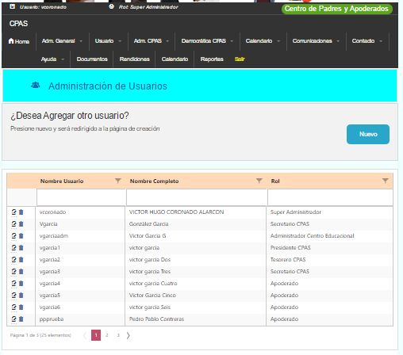
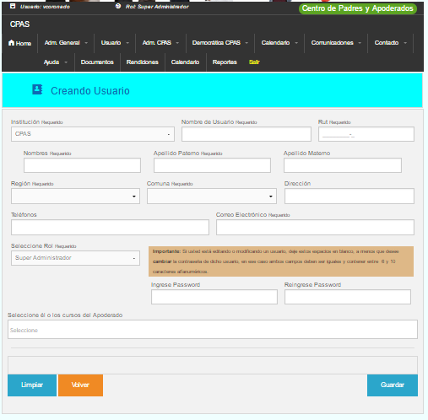
Mockup Mantenedor Usuarios
Ejecución

Slide 26
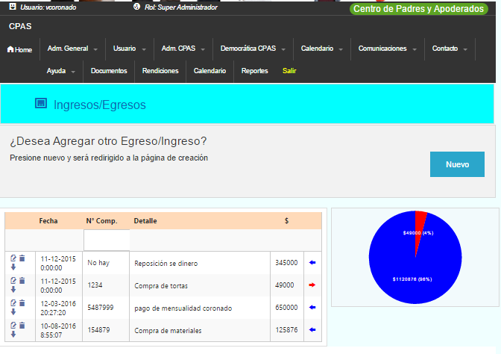
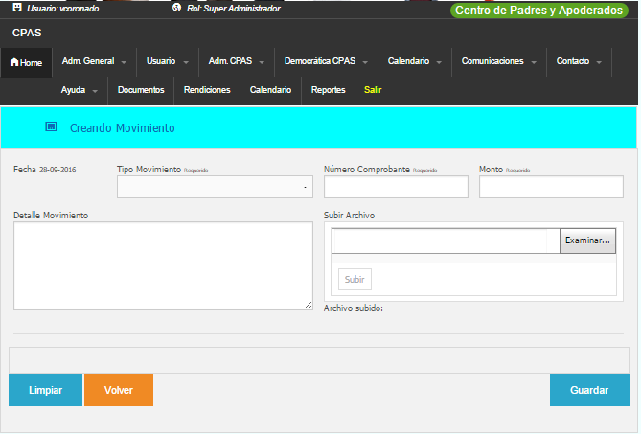
Mockup Mantenedor Rendiciones
Ejecución

Slide 27
Modelo de Dominio: Global
Ejecución

Slide 28
Modelo de Dominio: Territorio
Ejecución

Slide 29
Modelo de Dominio: Usuarios
Ejecución

Slide 30
Modelo de Dominio: Tricel
Ejecución

Slide 31
Modelo de Dominio: Calendario
Ejecución

Slide 32
Modelo de Dominio: Proyectos
Ejecución

Slide 33
Modelo de Dominio: Documentos
Ejecución

Slide 34
Modelo de Dominio: Ingresos/Egresos
Ejecución

Slide 35
Modelo de Dominio: Menú
Ejecución

Slide 36
Modelo de Dominio: Factory
Ejecución

Slide 37
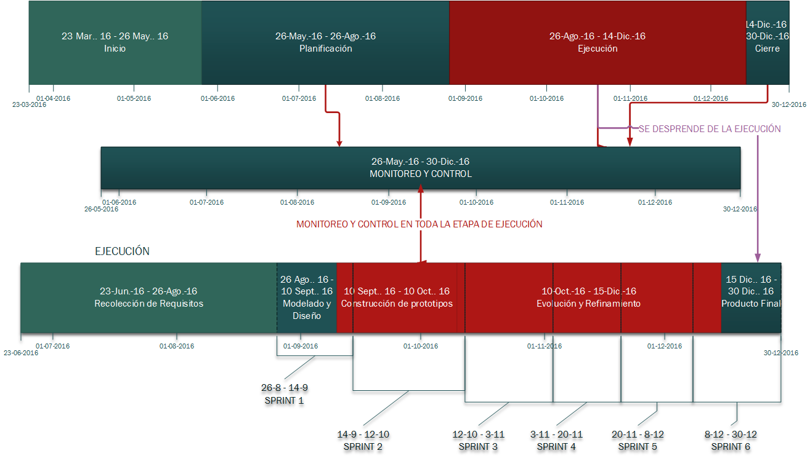
Seguimiento detalle cronograma
Monitoreo y Control

Slide 38
Seguimiento
Monitoreo y Control

Slide 39
Seguimiento
Monitoreo y Control

Slide 40
Seguimiento
Monitoreo y Control

Slide 41
Conclusiones
Con los recursos que actualmente se cuenta, considerando además el amplio mercado potencial a quienes va dirigido el sistema el diseño es prometedor.
Desde el punto de vista operativo es completamente factible y favorable para el proyecto ya que la operación corre por cuenta de terceros.
El desarrollo del Sistema para el apoyo y la transparencia del Centro de Padres del Colegio Santa Elena, permitirá llevar una mejor organización, facilitará las tareas que ellos desempeñan, de tal forma que permitirá cumplir con los objetivos planteados.

Slide 42
¿Preguntas ?

